Slide 1
Inteligencia artificial esta formada por
. procesamiento del habla
. procesamiento de la vision
. machine learning (aprendizaje automatico) --> redes neuronales
AGI Artificial General Intelligence
. no existe y posiblemente no exista
. la maq no tiene sentimiento ni conciencia
. si existiera tendria ganas y se sentiria viva
. puede simular sentimientos
Etapas
. Conseguir los datos
. Preparar los datos
. Elegir el modelo
. Modelar
. Testear el modelo
. Usar el modelo
DataMining
. se basa en formulas
. Regresion Lineal
. RegLog
Arboles de Decision
. Dendogramas
. K-Means
Los nodos se eligen en funcion
A la Entropia
< Entropia → > Ganancia de info
Machine Learning
. se basa en entrenamiento
. Redes Neuronales
. Perceptron
. Deep Learning
. Support Vector Machines
Poblacion y Muestra
. no necesariamente cumple las mismas reglas que la poblacion
. cuando se analiza, si se extrapolan estadisticamente los datos,
→ cumple el mismo comportamiento que la poblacion
. debe ser Representativa
. es todo el universo que tiene la maq

Slide 2
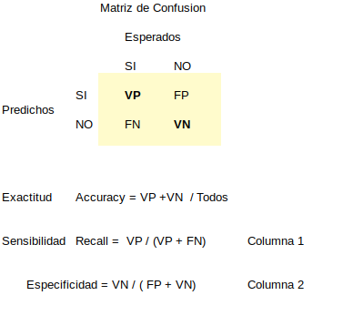
Tipos de Variables
. Predictoras
. a Predecir
. Cuantitativas - Numericas
. Discretas → numeros enteros
. Continuas → numeros reales
. Cualitativas o Categoricas (pueden ser numeros)
. sin orden → Nominales
. con orden → Ordinales (Primero/Segundo/etc...)
Modelar
Tipo de
Arbol de Decision
. Regresion
. Clasificacion
Conjunto de Datos
. 80%-20%, 70%-30%, 75%-25%
. Conjunto de entrenamiento
. Entrena la maq a traves de ejemplos
. Conjunto de Test. Debe ser lo suficientemente
. adecuado en tamanio
. random
. adecuado en variedad
. independiente del conjunto de entrenamiento
Cuantos datos para armar el arbol?
. Dispersion de los datos
. Menor cantidad de datos con la maxima dispersion
. Nuestro sistema pueda
GENERALIZAR e INFERIR
los casos que nunca vio

